Slide 1
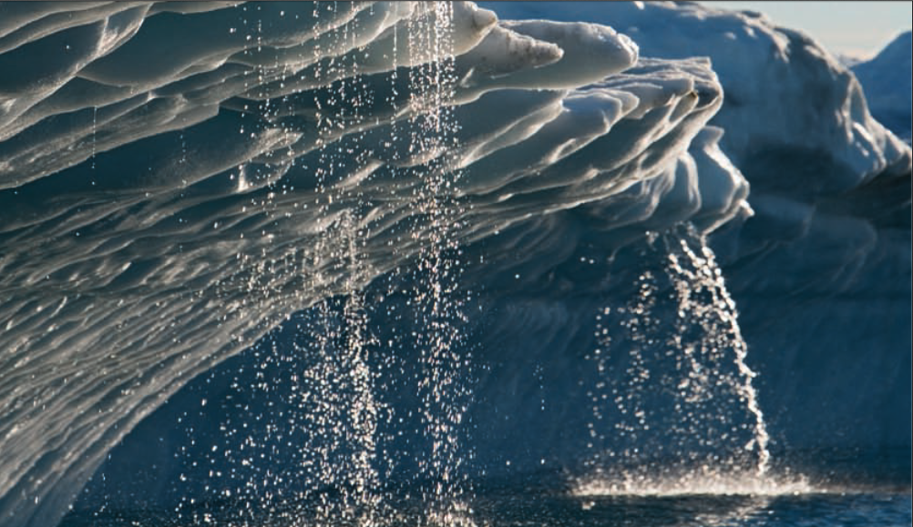
Abordagens para Coleta de Dados

Slide 2
Prefácio, Direitos Autorais e Isenção de Responsabilidade
Estes materiais de apresentação, desenvolvidos para explicar o conteúdo das Diretrizes 2006 :
baseiam-se nas apresentações (exceto aquela para o QA / QC) feitas pela Unidade de Suporte Técnico do Grupo de Trabalho em Inventários Nacionais de Gases de Efeito Estufa do Painel Intergovernamental para o Mudança do Clima (IPCC TFI TSU) durante o Workshop Regional da África para o a Construção Sustentável de Sistemas Nacionais de Gerenciamento de Inventários de Gases de Efeito Estufa, e o uso das Diretrizes 2006 do IPCC para Inventários Nacionais de Gases de Efeito Estufa (Swakopmund, Namíbia, 24-28 de abril de 2017);
não foram submetidos ao processo formal de revisão do IPCC http://www.ipcc.ch/pdf/ipcc-principles/ipcc-principles-appendix-a-final.pdf; e
serão periodicamente atualizados.
Caso deseje utilizar esses materiais (por exemplo, fazer uso de um dos mais slides em sua apresentação em um workshop), favor informar o TFI TSU através do site : http://www.ipcc-nggip.iges.or.jp/mail. Leia também as notas nos seguintes sites.
Direitos autorais : http://www.ipcc.ch/home_copyright.shtml
Isenção de responsabilidade: http://www.ipcc.ch/home_disclaimer.shtml
O CGE reconhece as contribuições e expressa seu agradecimento ao IPCC TFI TSU.
Grupo Consultivo de Especialistas (CGE)
2
Materiais de treinamento para o Inventário Nacional de Gases de Efeito Estufa

Slide 3
Apresentação
Por que a coleta de dados é importante na compilação de GEE
Aquisição e confidencialidade dos dados
Coleção de dados
  Fontes de dados
  Coleta de dados existentes
  Gerando novos dados
Adaptando dados para uso no inventário
Derivação ou revisão de fatores de emissão (EFs)
Produção ou revisão de dados de atividade (AD)
Protocolo para solicitação de parecer de especialistas
Síntese
Grupo Consultivo de Especialistas (CGE)
3
Materiais de treinamento para o Inventário Nacional de Gases de Efeito Estufa

Slide 4
Por que a coleta de dados é importante na compilação de GEE
A coleta de dados é parte integrante do desenvolvimento e atualização de um inventário de GEE
Devem ser estabelecidas atividades de coletas de dados formalizadas, adaptadas às circunstâncias nacionais e análises periódicas no âmbito da aplicação de boas práticas
Os procedimentos de coleta de dados são necessários para encontrar e processar dados existentes, bem como para gerar novos dados por pesquisas ou ações de medição
A coleta de dados deve abranger valores e suas incertezas
Grupo Consultivo de Especialistas (CGE)
4
Materiais de treinamento para o Inventário Nacional de Gases de Efeito Estufa

Slide 5
O IPCC fornece orientação sobre a coleta de dados nacionais/internacionais existentes e novos dados sobre coleta de dados de EF, AD e incerteza - isso abrange:
1
Desenvolver uma estratégia de coleta de dados para atender aos objetivos de qualidade de dados: tempestividade, consistência, completude, comparabilidade, acurácia e transparência.
2
As atividades de aquisição de dados incluem gerar novos dados da fonte, lidar com dados restritos e confidencialidade, e usar julgamento de especialistas
3
Transformar os dados brutos em um formato útil para o inventário
Grupo Consultivo de Especialistas (CGE)
5
Materiais de treinamento para o Inventário Nacional de Gases de Efeito Estufa

Slide 6
Aquisição de dados: tratar com dados restritos e confidencialidade
É boa prática envolver fornecedores de dados no processo de compilação e aperfeiçoamento do inventário
Os provedores de dados podem restringir o acesso às informações porque são confidenciais, inéditas ou ainda não estão finalizadas.
Buscar soluções para superar essas preocupações:
  explicar o uso pretendido dos dados,
  concordar, por escrito, com o nível em que os dados serão disponibilizados publicamente,
  identificar o ganho possível na acurácia dos inventários com o uso dos dados,
  oferecer cooperação para gerar um conjunto de dados que seja mutuamente aceitável,
  e/ou dar crédito/reconhecimento no inventário dos dados fornecidos.
Grupo Consultivo de Especialistas (CGE)
6
Materiais de treinamento para o Inventário Nacional de Gases de Efeito Estufa

Slide 7
Coleta de dados existentes: possíveis fontes de dados específicos do país
Nacional
Internacional
Outros
  Agências nacionais de estatística
  Especialistas setoriais, organizações de partes interessadas
  Outros especialistas nacionais
  Bibliotecas de referência
  (bibliotecas nacionais)
  Relatórios de Inventário Nacional das Partes da Convenção-Quadro das Nações Unidas sobre Mudança do Clima
  Banco de dados do fator de emissão do IPCC (EFDB)
  Organizações internacionais que publicam estatísticas por exemplo, as Nações Unidas, o Eurostat ou a Agência Internacional da Energia, a OCDE, a FAO e o FMI (que mantém a atividade internacional e os dados económicos)
  Outros especialistas internacionais
  Artigos científicos e técnicos em livros, periódicos e relatórios ambientais
  Universidades
  Pesquisa na Web para organizações e especialistas
Grupo Consultivo de Especialistas (CGE)
7
Materiais de treinamento para o Inventário Nacional de Gases de Efeito Estufa

Slide 8
Coleta de dados: orientação geral para a coleta de dados existentes – passos importantes
Compilação das fontes disponíveis de dados
    Processo iterativo onde se desenvolvem os detalhes dos dados disponíveis
  Lento e requer questionamentos até se chegar a uma conclusão sobre a utilidade de um conjunto de dados para fins do inventário. Por exemplo, considerar a intenção original da fonte dos dados
Refinamento dos requisitos de dados
  Especificação formal e solicitação de dados (ou seja, o que pedir, , a quem, e quando)
  As especificações incluem o seguinte:
Grupo Consultivo de Especialistas (CGE)
8
Materiais de treinamento para o Inventário Nacional de Gases de Efeito Estufa

Slide 9
Coleta de dados: refinamento dos requisitos de dados (especificações)
Parte:1
  Definição do conjunto de dados (por exemplo, séries cronológicas, detalhes de setores e subsetores, cobertura nacional, requisitos para dados de incerteza, fatores de emissão e / ou unidades de dados de atividade),
  Definição do formato (por exemplo, planilha eletrônica) e estrutura (por exemplo, quais tabelas diferentes são necessárias e sua estrutura) do conjunto de dados
Parte:2
  Descrição de quaisquer suposições feitas em relação à cobertura nacional, os setores incluídos, ano base, nível de tecnologia / gerenciamento e fatores de emissão ou parâmetros de incerteza
  Identificação das rotinas e cronogramas das atividades de coleta de dados (por exemplo, com que frequência o conjunto de dados é atualizado e quais elementos são atualizados),
Parte:3
  Referência à documentação e aos procedimentos de QA/QC,
  Nome de contato e organização,
  Data de disponibilidade
Grupo Consultivo de Especialistas (CGE)
9
Materiais de treinamento para o Inventário Nacional de Gases de Efeito Estufa

Slide 10
Coleta de dados: orientação geral para a coleta de dados existentes - dados nacionais versus internacionais
Escolhendo entre dados nacionais e internacionais publicados
Dados NACIONAIS:
Preferível utilizar dados nacionais, uma vez que as fontes são geralmente mais atualizadas e fornecem melhores links para os originadores dos dados
Dados INTERNACIONAIS:
Normalmente os dados internacionais foram submetidos a controles e verificações adicionais e podem basear-se em dadosde origem nacional; ajustados para aumentar a consistência
A verificação cruzada entre conjuntos de dados pode ajudar a avaliar a completude e identificar problemas
Grupo Consultivo de Especialistas (CGE)
10
Materiais de treinamento para o Inventário Nacional de Gases de Efeito Estufa

Slide 11
Coleta de dados: orientação geral para a coleta de dados existentes-substituição de dados
Quando usar e o que é dados substitutos?
  Em alguns casos, os dados diretamente aplicáveis podem estar indisponíveis ou ter lacunas (por exemplo, se os programas de levantamento e amostragem podem ser pouco frequentes).
  dados substitutos - dados alternativos que tenham uma correlação com os dados que eles estão substituindo devem estar fisicamente e estatisticamente relacionados às emissões,
O que é uma boa prática?
Ao usar dados substitutos para estimar as emissões ou remoções, é recomendável que os países realizem as seguintes etapas :
1) Confirme e documente a relação física entre as emissões/remoções e os dados da atividade substituta.
2) Confirme e documente uma correlação estatisticamente significativa entre as emissões/remoções e os dados da atividade substituta.
3) Usando a análise de regressão, desenvolver um fator específico do país relativa às emissões/remoções para os dados substitutos
Grupo Consultivo de Especialistas (CGE)
11
Materiais de treinamento para o Inventário Nacional de Gases de Efeito Estufa

Slide 12
Coleta de dados: geração de novos dados
No caso de fatores de emissão representativos, dados de atividade ou outros parâmetros de estimativa não estiverem disponíveis, ou não puderem ser estimados a partir de fontes existentes.
Por medições
Amostra representativa
Método de medição apropriado
Um programa de medição bem projetado define os seguintes (Tabela 2.1, Vol 1, 2006 GL):
    Objetivo da medição
    Protocolo de metodologia
    Plano de medição com instruções claras para o pessoal responsável
    Procedimentos para processamento dos dados e geração de relatórios; e documentação
Usando modelos
  Modelos podem ser utilizados para gerar dados
  Modelos são um meio de transformação de dados
Grupo Consultivo de Especialistas (CGE)
12
Materiais de treinamento para o Inventário Nacional de Gases de Efeito Estufa

Slide 13
Adaptando dados para uso no inventário
Objetivo: garantir que o nível de detalhamento e abrangência dos dados, incluindo setores/processo/redução, correspondem ao local, uso da terra, composto e anos incluídos
Inventários de gases de efeito estufa requerem estimativas consistentes ao longo de séries temporais e entre categorias.
Adaptar dados para uso no inventário inclui preencher lacunas no caso de falta de dados para um ou mais anos, no caso dos dados não representarem o ano ou uma cobertura nacional é exigida.
(Técnicas para abordar as lacunas nos conjuntos de dados são detalhadas na “Consistência da Série Temporal”.)
Grupo Consultivo de Especialistas (CGE)
13
Materiais de treinamento para o Inventário Nacional de Gases de Efeito Estufa

Slide 14
Adaptando dados para uso no inventário - exemplos de abordagens
Combinação numérica de conjuntos de dados
Compiladores de inventários apresentados a vários conjuntos de dados potenciais para as mesmas estimativas?
A combinação pode ser alcançada agrupando os dados brutos e estimando novamente a média e os limites de confiança de 95%
É também possível combinar medições de uma única quantidade obtidas usando diferentes métodos que produzem resultados com diferentes distribuições de probabilidade subjacentes.
Os métodos necessários podem ser mais complexos. Na maioria dos casos, talvez seja suficiente usar o julgamento de especialistas para decidir sobre o uso da média dos resultados ou o uso da estimativa mais confiável.
Grupo Consultivo de Especialistas (CGE)
14
Materiais de treinamento para o Inventário Nacional de Gases de Efeito Estufa

Slide 15
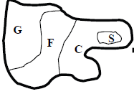
Adaptando dados para uso no inventário
Dados não homogêneos?
A estimativa do inventário deve ser estratificada (subdividida) de modo que cada estrato seja homogêneo. O total nacional para a categoria de fonte será obtido através da soma dos estratos.
Grupo Consultivo de Especialistas (CGE)
15
Materiais de treinamento para o Inventário Nacional de Gases de Efeito Estufa

Slide 16
Adaptando dados para uso no inventário
Conjuntos de dados empíricos contêm valores aberrantes (outliers)?
Regra: acima de 3 desvios padrão
Mas cuidado! os outliers podem indicar algum outro conjunto de circunstâncias que efetivamente devem ser representadas separadamente na estimativa do inventário (por exemplo, planta em condições de início de operação; drenagem de campos de arroz, resultando em liberação repentina de CH₄)
Média de vários anos?
Os países devem relatar estimativas anuais
Evite usar a média de dados de vários anos que resulte em:
  sub ou super-estimativa de emissões ao longo do tempo
  maior incerteza
  reduzida transparência, comparabilidade ou consistência da série temporal
Grupo Consultivo de Especialistas (CGE)
16
Materiais de treinamento para o Inventário Nacional de Gases de Efeito Estufa

Slide 17
Adaptando dados para uso no inventário
Dados não correspondem ao ano calendário?
  É boa prática utilizar dados do ano calendário sempre que disponíveis
      Caso não seja possível, use outros tipos, mas assegure a consistência ao longo de série temporal e documente o período de compilação
      Os dados devem ser corrigidos, sempre que possível, para representar o ano calendário
Dados regionais de inventário?
Em alguns casos, os dados regionais são mais detalhados e atualizados do que os dados nacionais
Pode ser usado desde que:
  Cada componente regional é compilado de forma consistente com boa prática para QA/QC, escolha de níveis, consistência da série temporal e completude
  A abordagem para agregar seja transparente
  O inventário final segue os requisitos de boa prática
Grupo Consultivo de Especialistas (CGE)
17
Materiais de treinamento para o Inventário Nacional de Gases de Efeito Estufa

Slide 18
Como são derivados os EFs?
É boa prática seguir uma abordagem gradual para coleta de dados:
Definindo prioridades
Desenvolvendo uma estratégia para acessar os dados e
Coletando e processando os dados
A derivação ou revisão de fatores de emissão e outros parâmetros de estimação incluem o uso de:
Fontes bibliográficas
Dados obtidos através de medições
Conjuntos de dados derivados
Grupo Consultivo de Especialistas (CGE)
18
Materiais de treinamento para o Inventário Nacional de Gases de Efeito Estufa

Slide 19
Como são derivados os EFs?
Fontes bibliográficas
Uma abordagem útil para compilar e selecionar dentre uma grande variedade de fontes de dados possíveis
Podem requerer tempo pois muitas vezes levam a dados antigos
Devem ser totalmente documentadas para que os dados utilizados no inventário sejam transparentes
É boa prática que os países empreguem sua própria literatura publicada e revisada por seus pares, já que isto permite representar, de forma mais acurada, as práticas e atividades do país.
Caso não haja estudos específicos do país, revisados pelos pares, o compilador de inventário pode usar os fatores padrão do IPCC e os métodos de nível 1 conforme indicado nas árvores de decisão nos Volumes 2 a 5, ou métodos de nível 2 com dados do banco de dados de fatores de emissão (EFDB) ou outros valores na literatura.
Grupo Consultivo de Especialistas (CGE)
19
Materiais de treinamento para o Inventário Nacional de Gases de Efeito Estufa

Slide 20
Tabela 2,2, Vol 1, 2006 GL Fontes potenciais de dados de literatura
Tipo de literatura | Onde encontrá-lo | Comentários
Diretrizes do IPCC | Website do IPCC | Fornece fatores padrão acordados para métodos de nível 1, mas pode não ser representativo das circunstâncias nacionais.
Banco de dados de Fatores de Emissão do IPCC (EFDB) | Website do IPCC | Descrito em mais detalhes abaixo. Pode não ser representativo de processos em seu país ou apropriado para estimativas de categorias chave.
EMEP/EEA Manual para Inventário de Emissões (anteriormente EMEP/CORINAIR) | EEA (website da European Environment Agency - Agência Europeia do Meio Ambiente) | Valores padrões úteis ou para verificação cruzada. Podem não ser representativos de processos em seu país ou apropriados para estimativas de categorias chave.
Bases de Dados Internacionais de Fatores de Emissão: USEPA | Website da USEPA | Valores padrões úteis ou para verificação cruzada. Podem não ser representativos de processos em seu país ou apropriados para estimativas de categorias chave.
Dados específicos do país de periódicos internacionais ou nacionais revisados pelos pares | Bibliotecas nacionais de referência, imprensa ambiental, periódicos de notícias ambientais | Confiável, caso representativo. Pode levar tempo para ser publicado.
Instalações de testes nacionais (por exemplo, instalações de teste de tráfego rodoviário) | Laboratórios nacionais | Confiável. Necessidade de certificar que os fatores são representativos e que métodos padrão são usados.
20

Slide 21
Como são derivados os EFs?
2. Dados obtidos por medições (são aplicados os conceitos apresentados nas Diretrizes 2006, ,Volume 1, Seção 2.2.2 para avaliar a qualidade dos dados de medição)
As emissões podem ser determinadas diretamente (por exemplo, utilizando sistemas de controle de emissões contínuos)
Requerem um programa de medição bem projetado
Requer métodos de medição adequados e bem documentados
Grupo Consultivo de Especialistas (CGE)
21
Materiais de treinamento para o Inventário Nacional de Gases de Efeito Estufa

Slide 22
Como são derivados os EFs?
2. Dados obtidos por medições (são aplicados os conceitos apresentados nas Diretrizes 2006, ,Volume 1, Seção 2.2.2 para avaliar a qualidade dos dados de medição)
Utilizar instrumentos com características de desempenho conhecidas (isto é, regularmente calibrados, mantidos e inspecionados) ou realizar auditorias de exatidão relativa com respeito aos métodos de referência padrão estabelecidos
Ser representativos da atividade ou prática específica do setor e apropriados às circunstâncias nacionais
Evitar dupla contagem ou omissão de dados de emissões que devem ser medidos
Grupo Consultivo de Especialistas (CGE)
22
Materiais de treinamento para o Inventário Nacional de Gases de Efeito Estufa

Slide 23
Como são produzidos os dados de atividade?
É recomendável seguir uma abordagem gradual para a coleta de dados:
Definindo prioridades
Desenvolverndo uma estratégia para acessar aos dados e
Coletando e processando os dados
A produção ou revisão de dados de atividade inclui o uso de:
Informações de fontes de dados especializadas
Pesquisas e Censos
Dados relativos à medição, quando apropriado
Grupo Consultivo de Especialistas (CGE)
23
Materiais de treinamento para o Inventário Nacional de Gases de Efeito Estufa

Slide 24
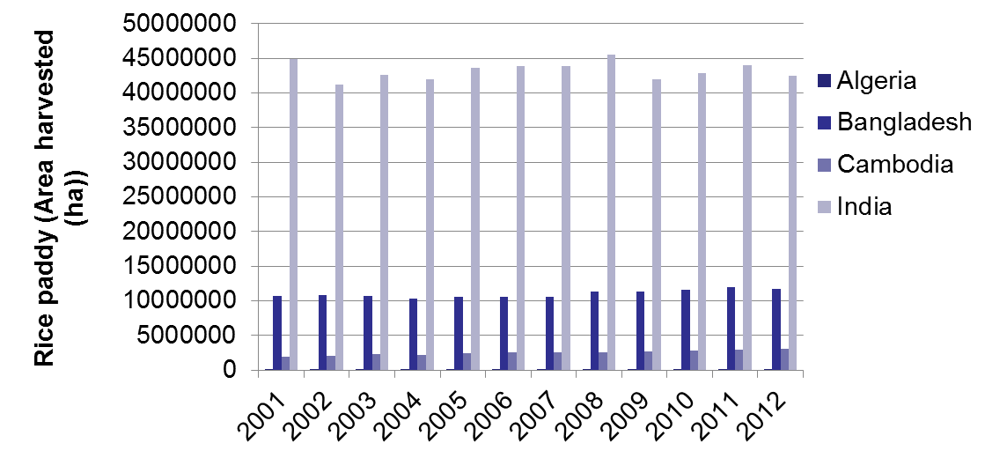
Como são produzidos os dados de atividade?
Informações sobre fontes de dados especializadas
Utilizar dados de organismos como as agências nacionais de estatísticas e autoridades reguladoras nacionais
Estatísticas nacionais e internacionais
Outras fontes da literatura especializada (estatísticas das Nações Unidas, Serviço Geológico dos Estados Unidos etc.)
Source:
FAOSTAT 2013
Grupo Consultivo de Especialistas (CGE)
24
Materiais de treinamento para o Inventário Nacional de Gases de Efeito Estufa

Slide 25
Como são produzidos os dados de atividade?
2. Informações de pesquisas e censos
Fornecem as melhores estatísticas agrícolas, de produção e de energia para inventários de GEE
Geralmente esses dados são compilados por agências estatísticas nacionais ou ministérios relevantes para fins de política nacional ou para aderir à demanda internacional por dados
Dados de pesquisas:
  Derivados de amostragem e não incluem dados reais para toda a população
  Requerem um revisão cuidadosa para assegurar a representatividade e métodos para desenvolver estimativas para toda a população
Dados de censos
  Baseados em uma contagem completa de toda a população
  Limitados em detalhe e podem ser caros e demorados
Grupo Consultivo de Especialistas (CGE)
25
Materiais de treinamento para o Inventário Nacional de Gases de Efeito Estufa

Slide 26
Como são produzidos os dados de atividade?
2. Informações de pesquisas e censos
Pesquisas de energia: a melhor forma de evitar a dupla contagem é compilar os balanços de energia de acordo com os princípios, conceitos e métodos básicos desenvolvidos em nível internacional.
Pesquisas industriais : listas padronizadas de comódites industriais foram estabelecidas em nível internacional. Os países são incentivados a adotar essas listas para coletar estatísticas harmonizadas.
Pesquisas e census agrícolas : A FAO promove e fornece orientação para censos nacionais da agropecuária.
Pesquisas florestais : A FAO também provê orientação para levantamentos florestais nacionais, incluindo o delineamento amostral, intensidade, configuração das parcela e as variáveis a serem coletadas.
Pesquisa de resíduos: O volume e a composição dos resíduos industriais produzidos anualmente pelas indústrias anualmente são geralmente estimados. O tipo e volume do resíduo industrial é diretamente proporcional. Ao volume de produção. Os resíduos municipais podem ser estimados pela pesagem de veículos coletores antes e após a coleta.
Grupo Consultivo de Especialistas (CGE)
26
Materiais de treinamento para o Inventário Nacional de Gases de Efeito Estufa

Slide 27
Porque é importante solicitar o parecer de especialistas?
Objetivo é ser o mais representativo possível, de forma a reduzir possíveis viéses e aumentar a acurácia .
Parecer de especialistas pode ser necessário para os seguintes:
Grupo Consultivo de Especialistas (CGE)
27
Materiais de treinamento para o Inventário Nacional de Gases de Efeito Estufa

Slide 28
Solicitando o parecer de especialistas?
Em alguns casos, um protocolo apropriado é especialmente importante. Por exemplo, para preencher lacunas nos dados disponíveis, para selecionar dados dentre um conjunto de valores possíveis ou fazer julgamento sobre incertezas.
Motivação: estabeleça uma conexão; descreva o contexto
Estruturação: defina os elementos necessários para fundamentar o parecer (por exemplo, o ano e o país, a categoria fonte/sumidouro, a estrutura do modelo de inventário, etc.).
Condicionamento: trabalhe com o especialista para identificar e registar todos os dados, modelos e teorias pertinentes relacionados à formulação do parecer.
Codificação: codificação é o processo de conversão de um parecer de especialista sobre incerteza em uma função densidade de probabilidade (PDF) (ver Vol 1. Capítulo 3).
Verificação: analise o jiulgamento do especialista e discuta com o especialista. O que foi codificado realmente representa o que o especialista quis dizer? Há inconsistências no parecer do especialista?
Grupo Consultivo de Especialistas (CGE)
28
Materiais de treinamento para o Inventário Nacional de Gases de Efeito Estufa

Slide 29
Síntese – mensagens-chave
As Diretrizes do IPCC fornecem orientações sobre possíveis abordagens para coleta de dados (Capítulo 2, Vol 1, Diretrizes 2006)
É boa prática ter um processo de coleta de dados formalizado, adaptado às circunstâncias nacionais
É necessário seguir os procedimentos de coleta de dados para coleta de dados novos e os existentes
É boa prática que os compiladores do inventário sigam as abordagens metodológicas para coleta de dados indicadas nas Diretrizes do IPCC
As orientações sobre fatores de emissão focam na compreensão e geração dos dados coletados, assim como na busca e uso de fatores padrão
As orientações sobre dados de atividade focam na geração e uso de novos dados obtidos de censos e pesquisas, assim como no uso de conjuntos de dados nacionais e internacionais existentes
Orientação sobre adaptação de dados para uso no inventário,
Necessidade de manter registros de QA/QC durante todos os estágios de coleta de dados
Protocolo para a solicitação de parecer (julgamento) de especialistas
Grupo Consultivo de Especialistas (CGE)
29
Materiais de treinamento para o Inventário Nacional de Gases de Efeito Estufa

Slide 30
Obrigado pela atenção

